Slide 1
Product Development IN CAREER DEVELOPMENT NGUYEN VAN TRUONG
Oct, 2023

Slide 2
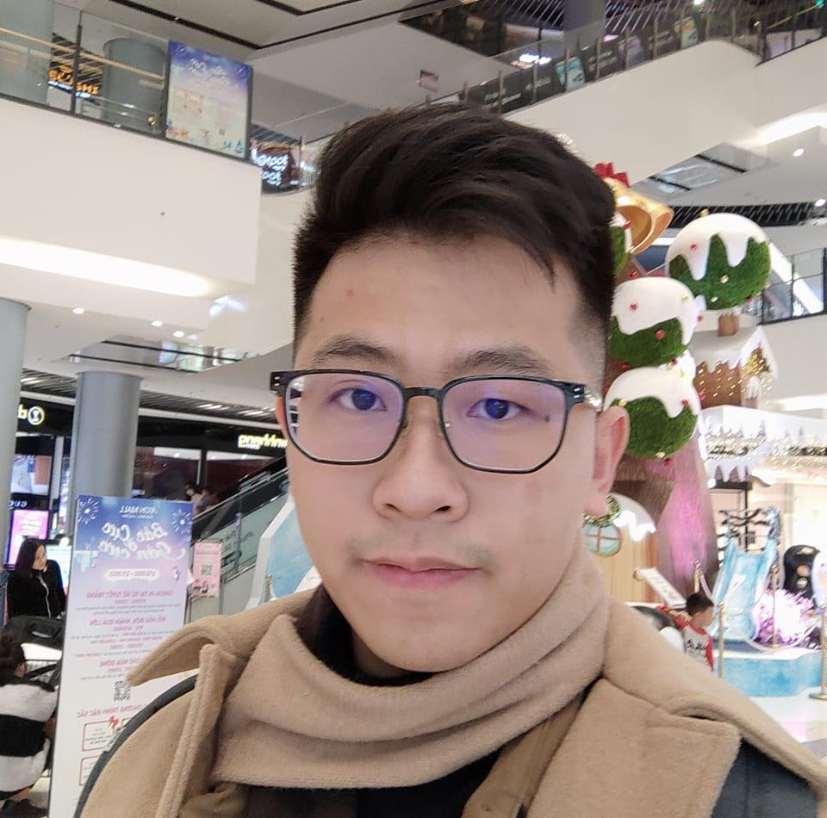
ABOUT ME
Giảng viên khoá PM
Ex-Senior product specialist Zalo Chat
Ex- Product manager Novaon
Ex- Product owner vinID
Ex- cofounder Ralava
Ex- founder Mgamee

Slide 3

WHY USE PRODUCT DEVELOPMENT
Về bản chất khi làm việc cho DN thì trong đó chúng ta đang như là 1 sản phẩm để giải quyết vấn đề cho KH là doanh nghiệp.
Vậy làm thể nào để có thể phát triển và xây dựng giá trị của mình ?

Slide 4
HOW TO DO IT
Step 0
Step 1
Step 2
Step 3
Step 4
Step 5
Situation
Xác định hiện trạng
Competitor analysis
Market reseach
Empathy
Nhà tuyển dụng là ai ?
Họ cần gì ?
Define
Xác định các kỹ năng & skill nhà tuyển dụng cần ?
Điểm cần có để tạo nên sự khác biệt?
Idea
Liệt kê các khóa học cần thiết để xây dựng bộ kĩ năng phù hợp
Prototype
Plan triển khai ( học tập , xây dựng kĩ năng
Test
Xây dựng kế hoạch test để áp dụng kiến thức đã học
Base on lean process design thinking

Slide 5
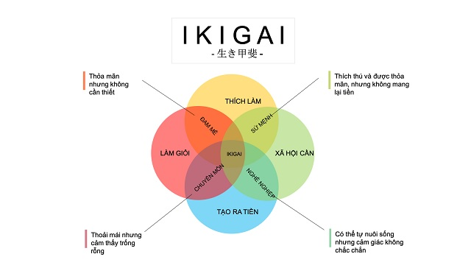
SITTUATION
Xác định công việc muốn làm
Top 5 công việc muốn làm
Top 5 công việc không muốn làm
Tôi muốn tìm kiếm công việc
Xác định hiện trạng
- Kĩ năng
- Kinh nghiệm
- Ngành học
- Điểm mạnh,yếu
Kiểm chứng thị trường
Dữ liệu thị trường market size, share
Tiềm năng tang trưởng
VD: số lượng công việc được tạo,…
Kiểm chứng ngành
Rank lượng TB hiện tại của ngành
Đối thủ cạnh tranh ?
Công việc và ngành hàng mục tiêu nào sẽ phù hợp để đầu tư thời gian
Base on: IKIGAI
Notes:
IKIGAI

Slide 6
EMPATHY
Dựa theo Công việc và ngành hàng mục tiêu tìm ra các nhóm user cần làm việc chính như sau:
Example: Bộ phận nhân sự
Nữ: 23-35
Behavior:
- Thích ứng viên tương tác nhiệt tình
Điểm chạm:
- Facebook, tiktok ,….
Tìm hiểu qua
Dữ liệu các nguồn onl
Observation
Hỏi chuyên gia
Stakeholder persona
Example: Product manager
Nam: 23-35
Behavior:
- Thích dự sự kiện
Điểm chạm:
- Các sự kiện

Slide 7
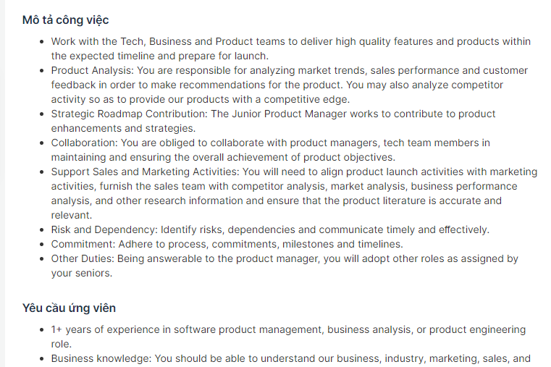
DEFINE
Tổng hợp dữ liệu qua Job description & interview người trong ngành để xác định pain - gain
Example: Bộ phận nhân sự
Pain: - Nhân sự hay nhẩy việc
Gain:
Nhân sự có khả năng viết cv tốt
Có referral information
……
Pain- gain
Example: Product manager
Pain: - Không có hiểu biết các framework discovery
- …..
Gain:
- Nhân sự Commitment
Tỉ lệ kĩ năng được nhắc đển trong JD trên tổng số JD

Slide 8
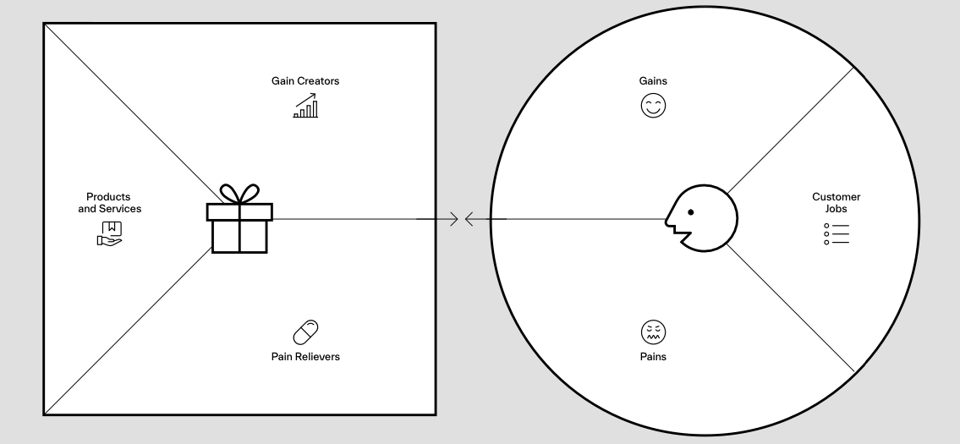
IDEA
Idea bán thân ver 1.0
- Học cách viết CV
- Thêm phần referral
Nhân sự có khả năng viết cv tốt
Không có referral information
BÁN THÂN
Tuyển được cho team PM
Ít nhảy việc
Nhân sự hay nhảy việc quá
Source:Value proposition canvas

Slide 9
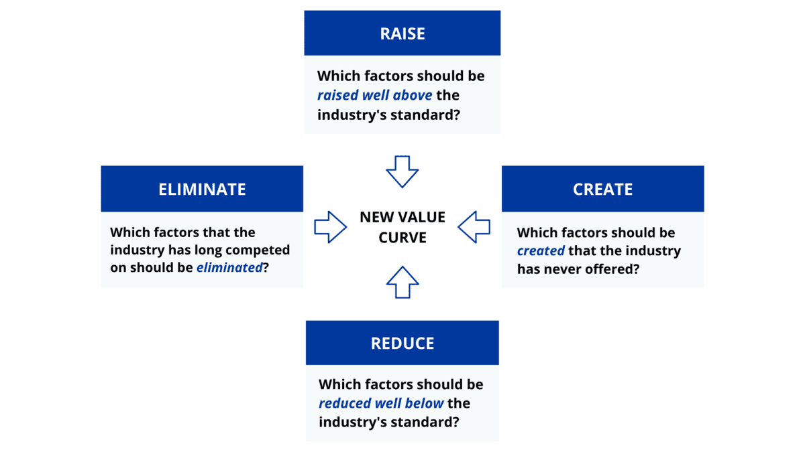
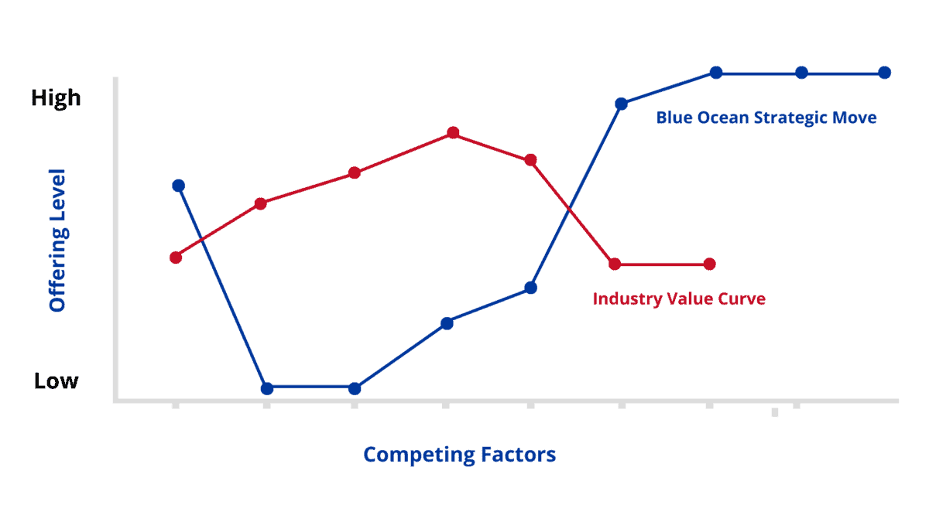
IDEA
Idea bán thân ver 1.0
Short-term
Ex: Kỹ năng viết CV, refferal
Đọc các bài viết medium quá nhiều
Long-term (unique)
Ex: Lý lịch làm việc rõ ràng và ít nhảy việc
Giảm thiểu học skill không liên quan
So sánh với các ứng viên khác thì chúng ta có value khác biệt như thế nào
Source: Blue ocean strategy

Slide 10
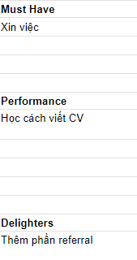
PROTOTYPE
Sắp xếp theo mức độ quan trọng và ưu tiên
Checklist công việc
PLAN BÁN THÂN CHI TIẾT
Học cách viết CV
Thêm phần referral
Xin việc
……….
Mosco or smth

Slide 11
TEST
Xây dựng kế hoạch để test hiệu quả thực tế
Đo lường theo AARRR
PLAN BÁN THÂN CHI TIẾT
Tỉ lệ cv được mở/ total send
Nộp CV
Tỉ lệ cv rep/ total
Tối ưu
NEXT STEP
Học thêm hay gì ?
Tỉ lệ liên hệ pv/total
Số job offer/total

Slide 12
THANK & GOOD LUCK

